Slide 1
動物介紹
製作人：阿翔

Slide 2
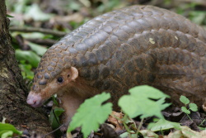
穿山甲
頭呈圓錐狀，吻端尖，眼小，眼瞼厚。除了吻部、臉頰、下顎、喉部、腹部及四肢內側外，全身都覆蓋著灰褐色的鱗片。
尼泊爾、錫金、緬甸、泰國、中南半島、中國大陸南方、臺灣、海南島。

Slide 3
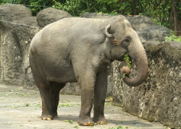
亞洲象
公象有「象牙功用在於剝皮、掘樹根」
象鼻是由上唇與鼻子組合而成，呈管狀，其內沒有骨骼，又有彈性的肌肉組織，可隨意轉動，伸縮自如。

Slide 4
資料來源
穿山甲
http://newweb.zoo.gov.tw/Pager/Show/ZooData_Index_Show.aspx?Animal_ID=12
亞洲象
http://newweb.zoo.gov.tw/Pager/Show/ZooData_Index_Show.aspx?Animal_ID=100

